Slide 1
CHAPITRE III :
REPONSES DE LA PLANTE AUX
FACTEURS DU MILIEU

Slide 2
1-Introduction
Les êtres vivants sont soumis à un environnement qui varie dans le temps et dans l'espace. Un changement environnemental peut affecter le mode de vie et les types d’interactions entre ces êtres vivants, et pourra être avantageux pour certaines espèces et désavantageux pour certaines d’autre.
Il s'agit plus particulièrement des conditions climatiques et édaphiques qui assureront pour la plante, soit un environnement favorable à ces besoins, soit un environnement défavorable (stress biotique et abiotique) qui perturbe son métabolisme et va provoquer des anomalies

Slide 3
Contrairement aux animaux qui peuvent se déplacer lorsque les conditions de vie ne leur sont plus favorables, les plantes sont pour la plupart fixées. Elles ont de ce fait développé des stratégies d'adaptation pour répondre aux changements environnementaux en modulant et en ajustant en permanence leurs systèmes métaboliques.
Les plantes doivent affronter différents types d'agressions ou de stress abiotiques et s'y adapter : le manque ou l'excès d'eau, les fortes ou faibles luminosités, la pollution de l'air, la salinité des sols, les températures extrêmes et le vent. Elles subissent également d'autres types d'agressions par des organismes vivants, on parle alors de stress biotiques

Slide 4
Les principaux stress environnementaux auxquels les plantes sont confrontées.
Abiotiques
• Température élevée (chaleur)
• Faibles températures (froid et gel)
• Excès d'eau (inondation, anoxie)
• Déficit hydrique (sécheresse)
• Salinité
• Radiations (lumière visible, ultraviolet)
• Produits chimiques (pesticides, métaux lourds, polluants atmosphériques)
Biotiques • (pathogènes, compétition)
Les végétaux se protègent contre ces agressions du milieu via différents mécanismes de défense.

Slide 5
2-Mécanismes généraux de réponse des plantes aux facteurs de l'environnement
Contrairement aux animaux qui peuvent se déplacer lorsque les conditions de vie ne leur sont plus favorables, les plantes sont pour la plupart fixées. Elles ont de ce fait développé des stratégies d'adaptation pour répondre aux changements environnementaux en modulant et en ajustant en permanence leurs systèmes métaboliques.

Slide 6
Les mécanismes par lesquels les plantes perçoivent les signaux environnementaux et les transmettent à la machinerie cellulaire pour activer des mécanismes de réponses adaptées déterminent chaque jour leur survie. La transmission ou transduction de signaux de stress constitue la première étape physiologique par laquelle la plante met en place sa machinerie d'adaptation ou de réponse aux différents stress environnementaux

Slide 7
Ainsi, une voie de transduction d'un signal commence par la perception de ce signal au niveau de la membrane, suivie par la production de seconds messagers et, éventuellement, de facteurs de transcription. Ces facteurs de transcription contrôlent l'expression de gènes impliqués dans la réponse au stress, incluant des changements morphologiques, biochimiques et physiologiques à court et à plus long terme

Slide 8
Réponse à la température
La température joue un rôle très important dans le développement et le maintient des organismes vivants : Elle agit directement sur les activités enzymatiques et tous les phénomènes physico-chimiques de la cellule, elle contrôle donc la respiration, la photosynthèse, la croissance et l'évapotranspiration. Elle conditionne la répartition des espèces et des communautés de population dans la biosphère.

Slide 9
Le stress thermique chez les végétaux est l'ensemble des modifications de la physiologie des végétaux lorsque la température s'élève ou s'abaisse au-delà des conditions habituelles. Il diffère selon les espèces et la forme et ampleur du changement de température

Slide 10
La réponse des plantes aux variations thermiques dépend des caractéristiques du stress et de la plante. La caractérisation d'un stress est faite selon son intensité, sa durée, le nombre d'exposition ainsi que selon son association à d'autres stress.
Pour la plupart des espèces la tolérance à la température se situe dans un intervalle compris entre (-10 et +50°C), il existe des espèces de l'extrême (désert, zones polaires, sources hydrothermales), certaines formes peuvent supporter des températures <-180°C (spores de cryptogammes), les graines dont la teneur en eau est < 5% représentent des formes végétales qui sont capables de supporter les plus faibles températures

Slide 11
Effet sur la respiration
Entre 0-20C° l’abaissement de la température provoque une diminution régulière de l’intensité respiratoire, alors que l'augmentation se traduit par une consommation accrue de réserve et une réduction de l’accumulation de matière sèche

Slide 12
Effet sur la transpiration
La température agit sur l’évaporation de l’eau cellulaire. Son augmentation entraîne l’ouverture des stomates et donc une augmentation de la transpiration. Elle conduit alors à la fanaison ou le flétrissement temporaire des plantes.
Au-delà de 30 °C, les stomates se ferment, la photosynthèse baisse. Dès 45 °C, elle est totalement inhibée. la réduction de la transpiration par la fermeture de stomate est parmi les mécanismes biochimiques de tolérance à la chaleur,

Slide 14
Pr contre ; Le froid créée des cristaux de glace dans les cellules ce qui entraine leur mort, généralement entre −5 °C et −15 °C. De plus, lorsque le sol est gelé, l'eau n'est plus disponible et cela amène un stress hydrique.
L'acclimatation au froid se fait par l'endurcissement des feuilles, et par l'augmentation de la concentration en molécules protectrices, appelées cryoprotecteurs.

Slide 15
Effets sur la photosynthèse
l’assimilation photosynthétique du CO2 chez la plante supérieure s’annule généralement lorsque la température atteint 45-50°C. Comme pour toutes les activités métaboliques, on observe un effet positif de la température jusque vers 30°C en général, puis une action dépressive avec annulation totale vers 45°C ; l’inhibition est plus marquée que la température excessive est appliquée plus longtemps

Slide 16
Effets sur les biomembranes lipoprotéiques
toute élévation de températures au-delà d’une certaine valeur provoque soit la déstabilisation et la déformation (dénaturation) des grosses molécules fragiles que sont les protéines-enzymes, soit même aussi la fonte des lipides membranaires qui conduit à la rupture des membranes et à, la perte du contenu cellulaire

Slide 17
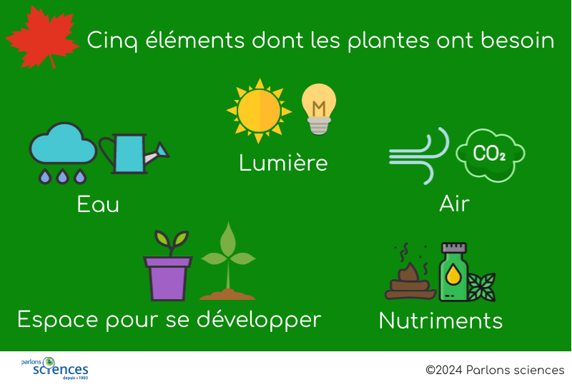
Réponse à la disponibilité en ressources
Les plantes ont toujours besoin de différentes ressources pour se nourrit et pousser normalement en remplissant leurs fonctions vitales:
l’azote, le phosphore et le potassium

Slide 18
-L'air fournit à la plante, sous forme de gaz, le carbone nécessaire à la photosynthèse et à l'assimilation chlorophyllienne en plus de l'oxygène de l'air, qu'est présent aussi dans le sol est indispensable à la respiration de la plante qui lui fournit son énergie.
- L'eau, outre ses rôles multiples, est dissociée en hydrogène et oxygène au cours du processus de l'assimilation. La plante émet de l'oxygène vers l'atmosphère.
- Le sol fournit l'essentiel de l'eau et des éléments nutritifs sous forme d'ions minéraux.

Slide 19
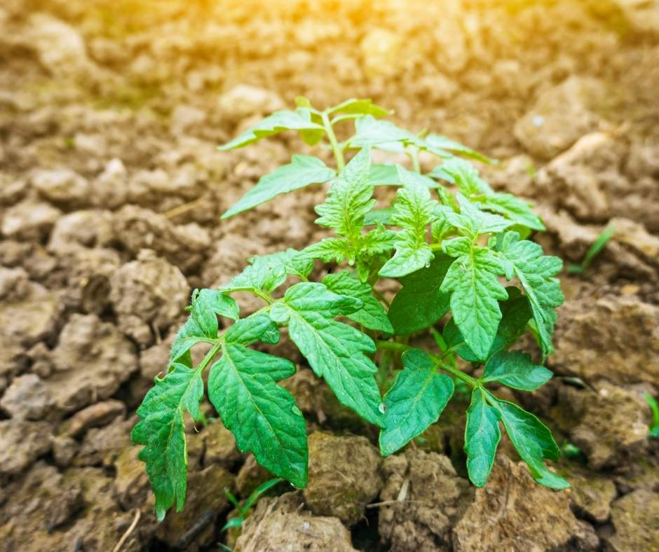
L'eau et stress hydrique
L’état de la plante est déterminé essentiellement par le bilan transpiration – absorption. La morphogenèse répond immédiatement à une dégradation de ce bilan hydrique.
Le stress hydrique, ou stress osmotique, est le stress abiotique (c'est-à-dire lié aux conditions physiques du milieu) subi par une plante placée dans un environnement amenant à ce que la quantité d'eau transpirée par la plante soit supérieure à la quantité qu'elle absorbe. Ce stress se rencontre en période de sécheresse du sol ou de l'atmosphère, mais aussi lors de l'augmentation de la salinité du milieu

Slide 20
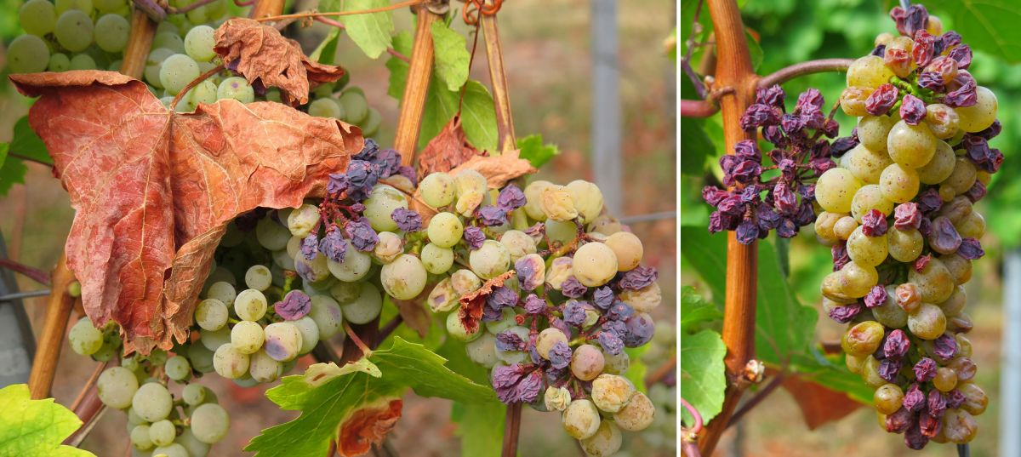
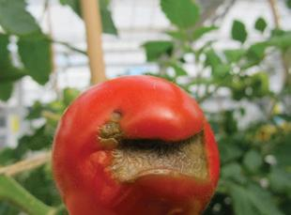
-Le manque d’eau peut entraîner des modifications sur les plans morphologique, anatomique, physiologique, biochimique et moléculaire, qui affectent le rendement et provoquent la mort de la plante si le stress perdure (Wang et al., 2003). Les conséquences du stress hydrique se traduisent essentiellement par une diminution de la croissance, de la surface foliaire (Kramer et Boyer, 1995) et de l’ouverture des stomates ainsi qu’une réduction de l’activité photosynthétique

Slide 21
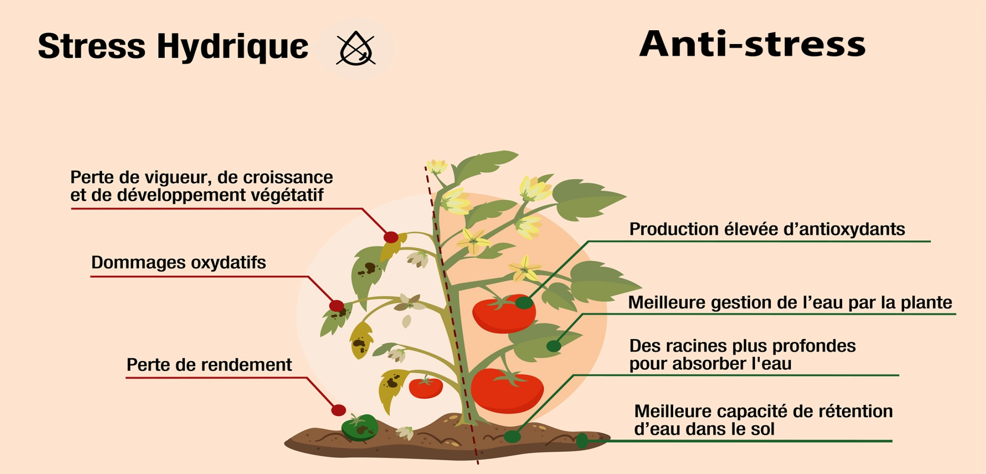
Les tomates tolèrent mieux le stress hydrique que d’autres cultures comme les poivrons et les concombres. Elles peuvent modifier leurs processus physiologiques afin de conserver l’eau tout en poursuivant leur croissance

Slide 22
Mécanismes de résistance à la sécheresse
Les mécanismes de résistance des plantes à la sécheresse sont:
La tolérance
l'échappement
l'évitement

Slide 23
La tolérance
La tolérance à la sécheresse correspond à la capacité des plantes à supporter des niveaux de déficit hydrique élevés. Ce mécanisme est rendu possible par l'élévation de la viscosité du cytoplasme des cellules, par la protection des enzymes et des membranes par certains osmoprotectants et antioxydants, et par la modification de la composition phospholipidiques des membranes cellulaires
L'échappement
L'échappement correspond à la capacité de la plante d'achever son cycle de croissance lors de périodes favorables, évitant ainsi les périodes de contrainte hydrique (cas des plantes en milieux désertiques).

Slide 24
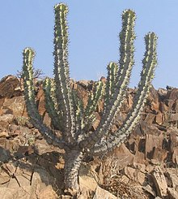
L'évitement
Dans le cas de l'évitement, la réduction de la transpiration est un élément essentiel de la résistance à la sécheresse car elle permet le maintien d'un potentiel hydrique élevé. Cette diminution s'obtient par la réduction et la protection de la surface transpirante, ou encore la fermeture des stomates, et même la production d'hormones comme la cytokinine. Exemple d'espèces adaptées au stress hydrique :
sclérophytes

Slide 25
Le CO2
L’augmentation de la teneur en CO2 est un facteur favorable pour les plantes
L’accroissement de la teneur en CO2 atmosphérique (Ca) engendre mécaniquement celle de la teneur en CO2 interne aux feuilles et une augmentation de la photosynthèse
L'augmentation du CO2 entraîne une augmentation considérable du poids des racines, des tiges et de la surface foliaire.

Slide 26
Les sels minéraux
Pour assurer leurs croissances et leurs développements, les plantes sélectionnent et prélèvent les éléments dont elles ont besoin dans le milieu environnant : le carbone à partir du dioxyde de carbone atmosphérique, l’oxygène dans l’air et dans le sol et enfin l’eau et les autres éléments nutritifs qu’elle contient principalement à partir du sol.

Slide 27
Les racines absorbent ces éléments de façon sélective et généralement les concentrent à partir de l'eau du sol qui constitue une solution très diluée en ions (N, P, K, Ca, Mg, S et les oligo-éléments).
Les feuilles ne peuvent pas remplacer les racines dans leur rôle nutritif, mais elles constituent une voie complémentaire d'absorption d'eau et d'éléments minéraux utile dans certains cas.

Slide 28
On distingue :
Les macro-éléments : Carbone, Oxygène, Azote, Phosphore, Soufre, Potassium, Calcium, Magnésium, forment les tissus et représentent 99% de la matière sèche. S’y ajoutent en quantité plus faible et très variable selon les espèces : le sodium, le chlore et le silicium.
- Les oligo-éléments : Fer, Manganèse, Cuivre, Zinc, Bore, Molybdène, Cobalt, Nickel, sont actifs en très petites quantités dans l’activation de nombreux complexes enzymatiques.

Slide 29
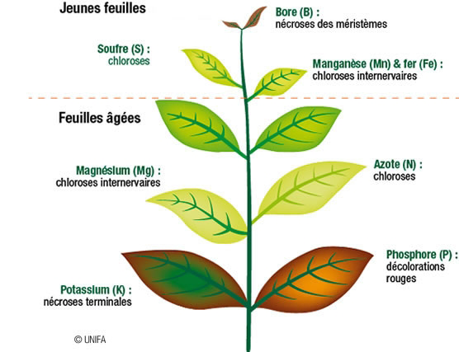
Les plantes carencées présentent alors des symptômes caractéristiques particulière tels que des chloroses, des déformations ou des nécroses d'organes qu'il faut observer avec méthode.
Figure: exemple des symptômes dans le cas de carences en éléments minéraux pour les plantes

Slide 30
Chapitre IV :
FONCTIONNEMENT DES COMMUNAUTES VEGETALES

Slide 31
1- Variations spatio-temporelles des communautés végétales
1-1- Variations spatiales
La répartition spatiale actuelle d’une espèce végétale est le résultat de différents facteurs :
environnementaux (conditions climatique, édaphique, topographique...), historiques (processus passés qui ont agi sur les populations antérieures): les perturbations naturelles (comme les incendies), les activités humaines (comme la déforestation et l'agriculture) et biotiques (capacité intrinsèque de l’espèce et processus d’interactions interspécifiques).

Slide 32
Les espèces végétales qui coexistent forment des assemblages caractéristiques appelés communautés. Celles-ci peuvent être étudiées et caractérisées en relation avec l’environnement sans évaluer l’écologie de chacune des espèces constitutives indépendamment : c’est le champ de l’écologie des communautés
Par exemple, la forêt est une communauté végétale.
*Association végétale
*Phytocénose

Slide 33
Formation végétale
Une formation végétale désigne une communauté d'espèces végétales, caractérisée par une certaine physionomie, et qui détermine un paysage caractéristique. Cette physionomie, on dit aussi, « végétation », qui permet de faire une description générale à une échelle assez étendue, dépend des espèces qui composent la
formation végétale et du milieu qui les accueille.
On distingue par exemple, la forêt, la mangrove, la steppe, la savane, la lande, la mégaphorbiaie, etc.

Slide 34
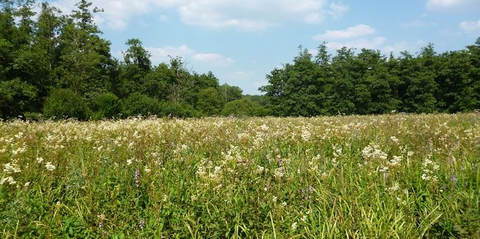
mégaphorbiaie
est une formation végétale prairiale hétérogène (parfois arbustive ou arborée) constituée de grandes herbes, généralement des dicotylédones à larges feuilles et à inflorescences vives, se développant sur des sols riches et humides.

Slide 35
la lande
une formation où dominent des arbrisseaux et des sous-arbrisseaux ;
(est une plante ligneuse de moins de quatre mètres de hauteur, se ramifiant dès la base et dépourvue de tronc, ce qui le distingue de l'arbuste qui a un tronc et fait entre quatre et sept mètres de hauteur )

Slide 36
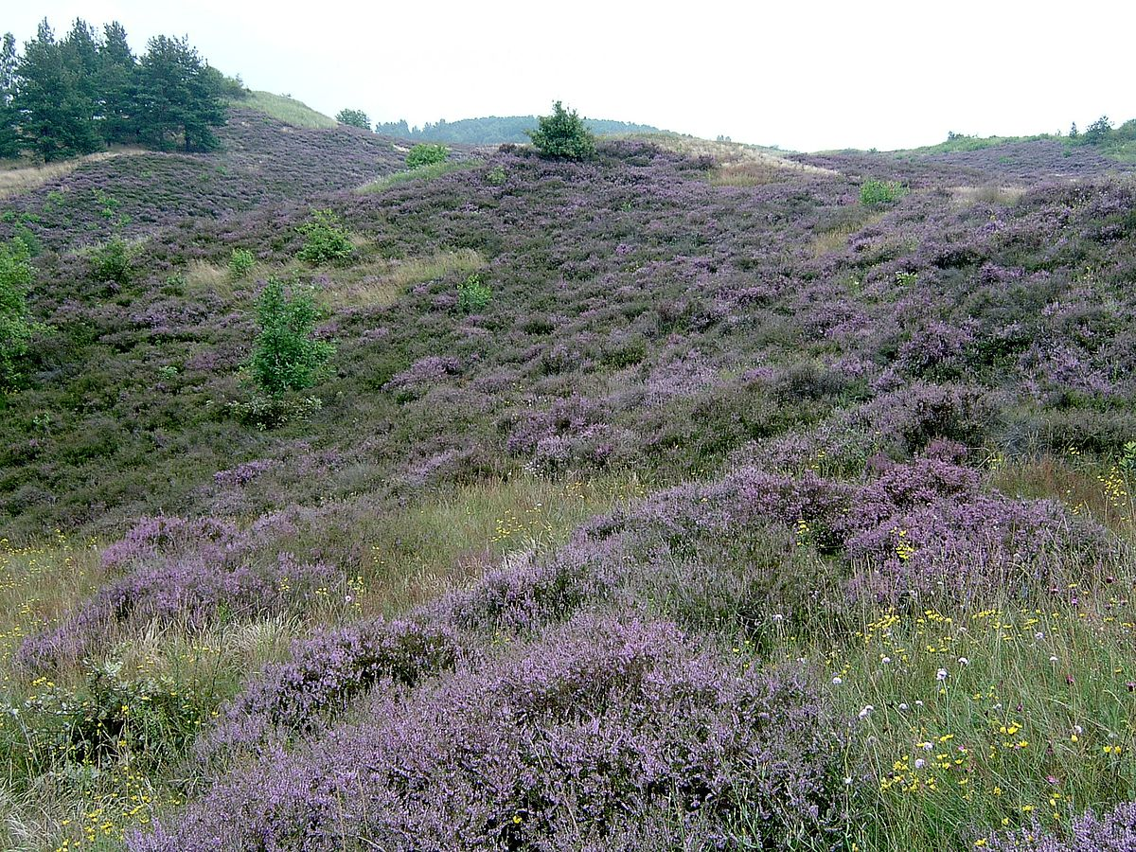

Slide 37
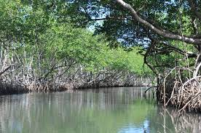
Mangrove

Slide 38
Variations temporelles
Histoire évolutive des végétaux
L’histoire évolutive des végétaux est un processus de complexification croissante, depuis les premières algues, en passant par les bryophytes, les lycopodes et les fougères, jusqu'aux complexes gymnospermes et angiospermes actuels. Bien que les végétaux plus primitifs continuent de prospérer, particulièrement dans leur milieu d'origine, chaque nouveau degré d'organisation évolue et développe de nouvelles capacités qui lui permettent de mieux s'adapter à de nouveaux milieux.

Slide 39
Les précurseurs des végétaux semblent être des Cyanobactéries, qu'on classait traditionnellement parmi les algues, sous le nom de cyanophytes ou algues bleu-vert. Elles apparaissent déjà dans des fossiles du Précambrien, datant d'environ 3,8 milliards d'années. Elles auraient joué un grand rôle dans la production du dioxygène de l'atmosphère. Leurs cellules ont une structure procaryote typique des bactéries, la photosynthèse se produisant directement dans le cytoplasme

Slide 40
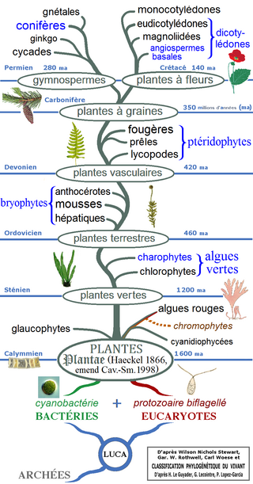
Arbre de parenté des végétaux.

Slide 41
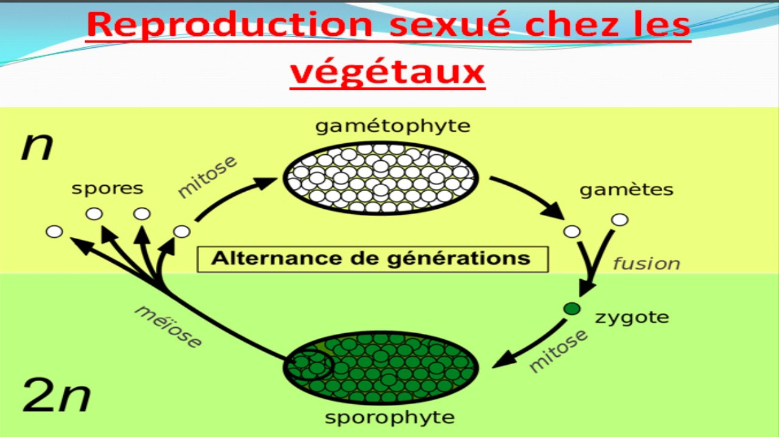
Évolution des cycles de vie et phénologie

Slide 42
Toutes les plantes multicellulaires ont un cycle de vie formé de deux phases (haplophase et diplophase) se superposant
pour ces plantes, à deux générations. L'une, appelée gamétophyte, produit des gamètes (mâles ou femelles), et correspond à l'haplophase : les cellules possèdent un seul
jeu de chromosomes (noté 1N).

Slide 43
L'autre, appelée sporophyte, produit des spores, et correspond à la diplophase : les cellules possèdent deux jeux de chromosomes regroupés en paires (notés 2N).

Slide 44
Les plantes se caractérisent ainsi par différents états,
1-Etats Végétatifs (feuilles, racines):
Une fois que le système racinaire est suffisamment fort, il sera capable de soutenir la croissance. C’est alors que commence l’étape suivante, la phase végétative.
La plante se consacre principalement à la croissance des tiges, des feuilles et des branches.
2-Etats reproducteurs : (phase reproductive ): Le stade suivant et final de la croissance des plantes est connu sous le nom de stade de la reproduction. Ainsi, toute son énergie est dirigée vers la production de fleurs, de fruits et de graines.

Slide 45
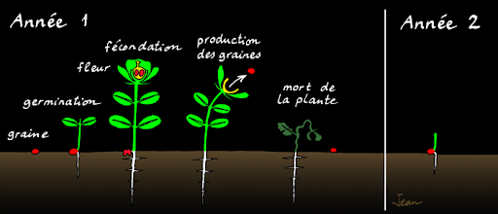
Figure : Shéma simplifié d’un cycle de vie d’une plante

Slide 46
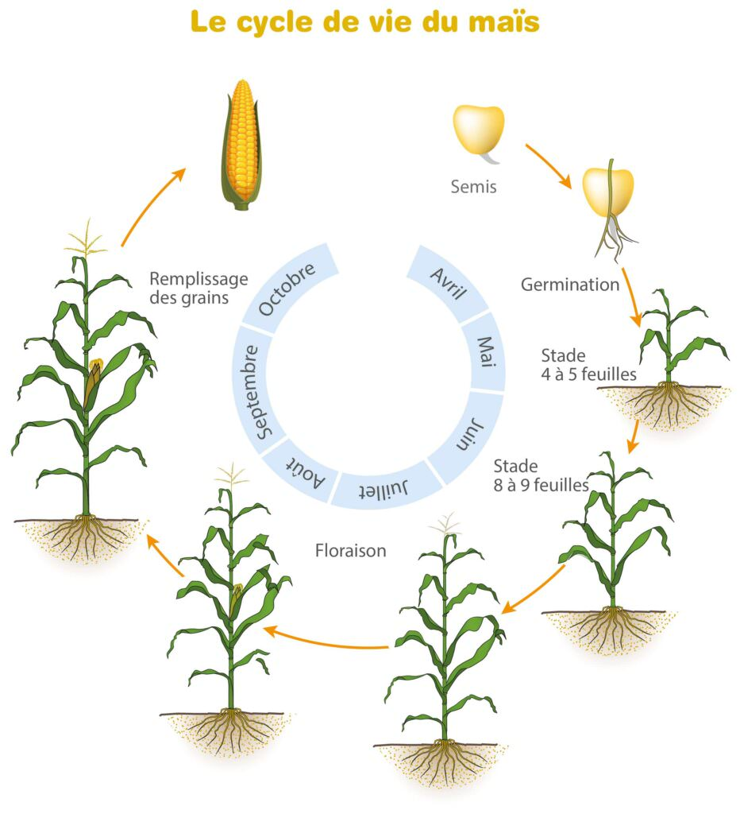

Slide 47
Fonctionnement des communautés et cycles biogéochimiques

Slide 48
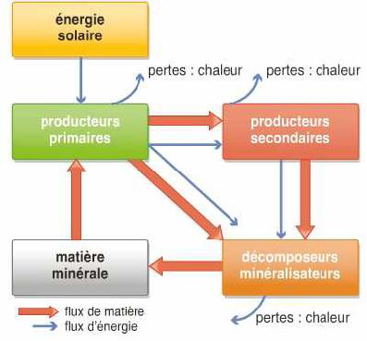
Le flux d’énergie et le cycle de la matière dans les écosystèmes:
Respiration
Figure : Flux de la matière et de l'énergie (rôle de la photosynthèse et de la
respiration)

Slide 49
Le seul intrant énergétique des écosystèmes est constitué par l’énergie solaire dont une fraction est transformé en énergie biochimique par la fixation photosynthétique des autotrophes. À chaque étape de sa circulation dans les écosystèmes, une partie de l’énergie est transformé en travail cellulaire grâce à la respiration.
La circulation de l’énergie et automatiquement) celle de la matière s’effectuent dans les biocœnoses au travers des chaînes trophiques (alimentaires), interconnectées sous forme de réseaux trophiques

Slide 50
En même temps, les communautés d'espèces s'interagissent entre elles à travers des échanges de matière de différentes façons (fig.préc).
Ces interactions peuvent être négatives comme :
i) la compétition, par exemple concurrence pour l’eau entre les arbustes et les arbres ;
ii) le parasitisme, par exemple développement du gui aux dépens d’un peuplier ;
iii) l’herbivorie, par exemple consommation du feuillage par les insectes phytophages ;
iv) la prédation, par exemple lombric avalé par une mésange.

Slide 51
Elles peuvent être aussi positives comme :
i) la facilitation, par exemple une plante d’une espèce va bénéficier d’une disponibilité accrue d’azote dans le sol du fait de son voisinage avec une plante d’une autre espèce fixatrice d’azote ;
ii) la symbiose, par exemple l’association mycorhizienne champignon-arbre au bénéfice réciproque de nutrition.

Slide 52
On constate alors que le fonctionnement des communautés se traduit à travers deux processus fondamentaux :
• Le transfert ou flux d'énergie que doit assurer par les chaines trophiques
• La transformation ou flux de matière que doit assurer par les cycles biogéochimiques.

Slide 53
Les chaines trophiques ou alimentaires
C'est l'ensemble des relations qui s’établissent entre des organismes en fonction de la façon don ceux-ci se nourrissent . Elles Comprennent des producteurs (algues, par exemple), des
consommateurs primaires (herbivores), des consommateurs secondaires (carnivores) et des
décomposeurs (ou détritivores) .
C'est une suite de relations alimentaires existant entre les êtres vivants. Cependant, on parle de réseau trophique pour un ensemble de chaînes alimentaires
reliées entre elles au sein d'un écosystème et par lesquelles l'énergie et la biomasse circulent

Slide 54
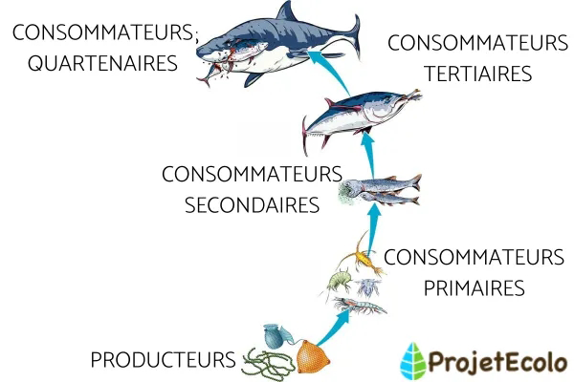
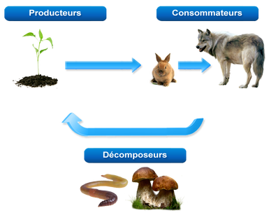
Figure : Exemple de chaînes trophiques, aquatique (à gauche) et terrestre (à droite)

Slide 55
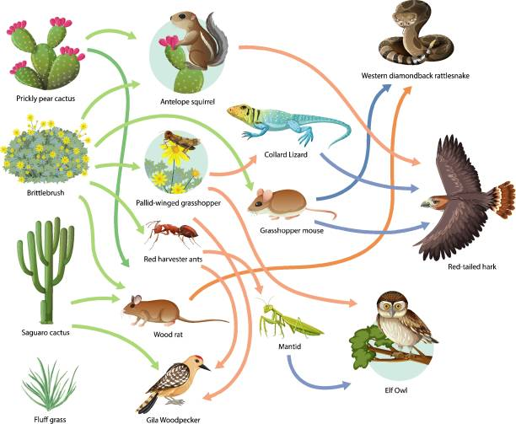
Figure : Exemple de réseau trophique terrestre

Slide 56
Les différents niveaux trophiques sont déterminés selon la manière dont s'obtient la matière et l'énergie, ce qu'on distingue les suivants :
1-Les Producteurs : C’est l’ensemble des végétaux chlorophylliens qui vont fixer l’énergie de la lumière solaire (photosynthèse). Il y a en moyenne 1 à 5% de l’énergie solaire qui est captée par les plantes.
2-Les Consommateurs : Ce sont les organismes hétérotrophes qui se nourrissent des producteurs obtenant ainsi la matière et l'énergie nécessaires. Ces derniers sont divisés en consommateurs primaires, consommateurs secondaires et consommateurs tertiaires, selon leur relation de prédation. Cette production d’énergie s’effectue essentiellement à partir de la dégradation par voie oxydative (respiration) de la matière organique (catabolisme). Ensuite, il y aura édification de la propre matière (organique) de ces consommateurs (anabolisme).
On distingue plusieurs catégories de consommateurs selon le régime alimentaire :

Slide 58
Les herbivores : ce sont les consommateurs des végétaux : par exemple : les Cétacées consomment les phytoplanctons ; les algues sont mangées par les gastéropodes, les tortues marines, etc. ; les lichens constituent la nourriture des gastéropodes terrestres, etc.
Les saprophages : consomment des végétaux et des animaux morts, leur rôle est en quelque sorte de recycler la matière organique avant d’être déminéralisée par les décomposeurs.
Les carnivores : se nourrissent d’autres animaux dont ils vont digérer la matière organique, ce qu'on les appelle aussi les prédateurs. On en distingue trois catégories : Prédateurs de premier ordre qui mangent les herbivores (chacal, lion, etc.), prédateurs de 2° ordre qui mangent les prédateurs de 1° ordre (serpents, etc.) et les prédateurs de 3° ordre (les rapaces qui mangent les serpents, etc.).

Slide 59
3-Les Décomposeurs : Ce sont surtout des bactéries et des champignons. Ils se nourrissent de la matière organique morte (cadavres, litières, etc.). Leur rôle est de décomposer la matière organique ou la minéraliser (en CO2, NH3, H2S, etc.). Ces éléments minéraux seront repris par d’autres bactéries. Par exemple : bactéries nitrifiantes → nitrates, bactéries sulfurantes → sulfates, etc. Les nitrates et les sulfates sont mieux assimilés par les plantes.
Il existe des êtres animaux qui sont capables de tout consommer : ils sont dits omnivores ou diversivores (Homme, Sanglier, Hérisson, etc.).

Slide 60
En conclusion on peut dire que les décomposeurs jouent un rôle essentiel dans le cycle biogéochimique.
On constate ici un transfert d’énergie d’un niveau trophique à un autre :
Energie solaire → (lumière + chaleur) Photosynthèse mtière organiques végétales → matière organique herbivore matière organique carnivore I matière organique carnivore II matière organique carnivore III. , etc.
Les relations trophiques qui existent entre les niveaux d’une chaîne trophique se traduisent par des transferts de la matière et d’énergie d’un niveau à l’autre
Exemple: cycle de carbone

Slide 61
Les cycles biogéochimiques
Il existe une circulation de la matière dans chaque écosystème où des molécules ou des éléments chimiques, reviennent sans cesse à leur point de départ et que l’on peut qualifier de cyclique, à la différence des transferts d’énergie.
Le passage alternatif des éléments, ou molécules, entre milieu inorganique et matière vivante, est appelé cycle biogéochimique. Celui-ci correspond à un cycle biologique (cycle interne à l’écosystème qui correspond aux échanges entre les organismes) auquel se greffe un cycle géochimique (cycle de grandes dimensions, pouvant intéresser la biosphère entière et qui concernent les transports dans le milieu non vivant).

Slide 62
Les cycles biogéochimiques s'intéressent alors plus spécialement aux éléments chimiques qui sont en relation directe avec la vie et ce, qu'ils soient majeurs (C, N, P, K, etc.) ou en traces (Mg, fe, cu, etc.) et par ailleurs qu'ils soient indispensables (éléments plastiques d'ordre constitutionnel et oligoéléments à activité métabolique) ou bien toxiques.
Les cycles biogéochimiques démontrent un flux continue de matière entre biotope et biocénose sous forme de substances qui passe alternativement de l’état organique à l’état minéral et inversement. Notant ainsi, que ces cycles de matière sont interdépendants (O et C par exemple).
A titre d'exemple le cas du cycle de carbone (C) par rapport à l'oxygène (O) dont on s'intéresse dans l'exemple suivant :

Slide 63
Le cycle du carbone
Le cycle du carbone représente 50% de la biomasse, et 25% des atomes de la biosphère. Le CO2 sera incorporé dans les producteurs primaires essentiellement par photosynthèse. Cette énergie sera respirée par les P1, formant de la biomasse consommée par les consommateurs. Les consommateurs vont faire de la respiration et mourir, permettant le recyclage de MO par les décomposeurs. Les décomposeurs vont aussi dégrader des P1, permettant le retour du CO2 disponible, permettant à la vie de continuer sur notre planète (fig.

Slide 64
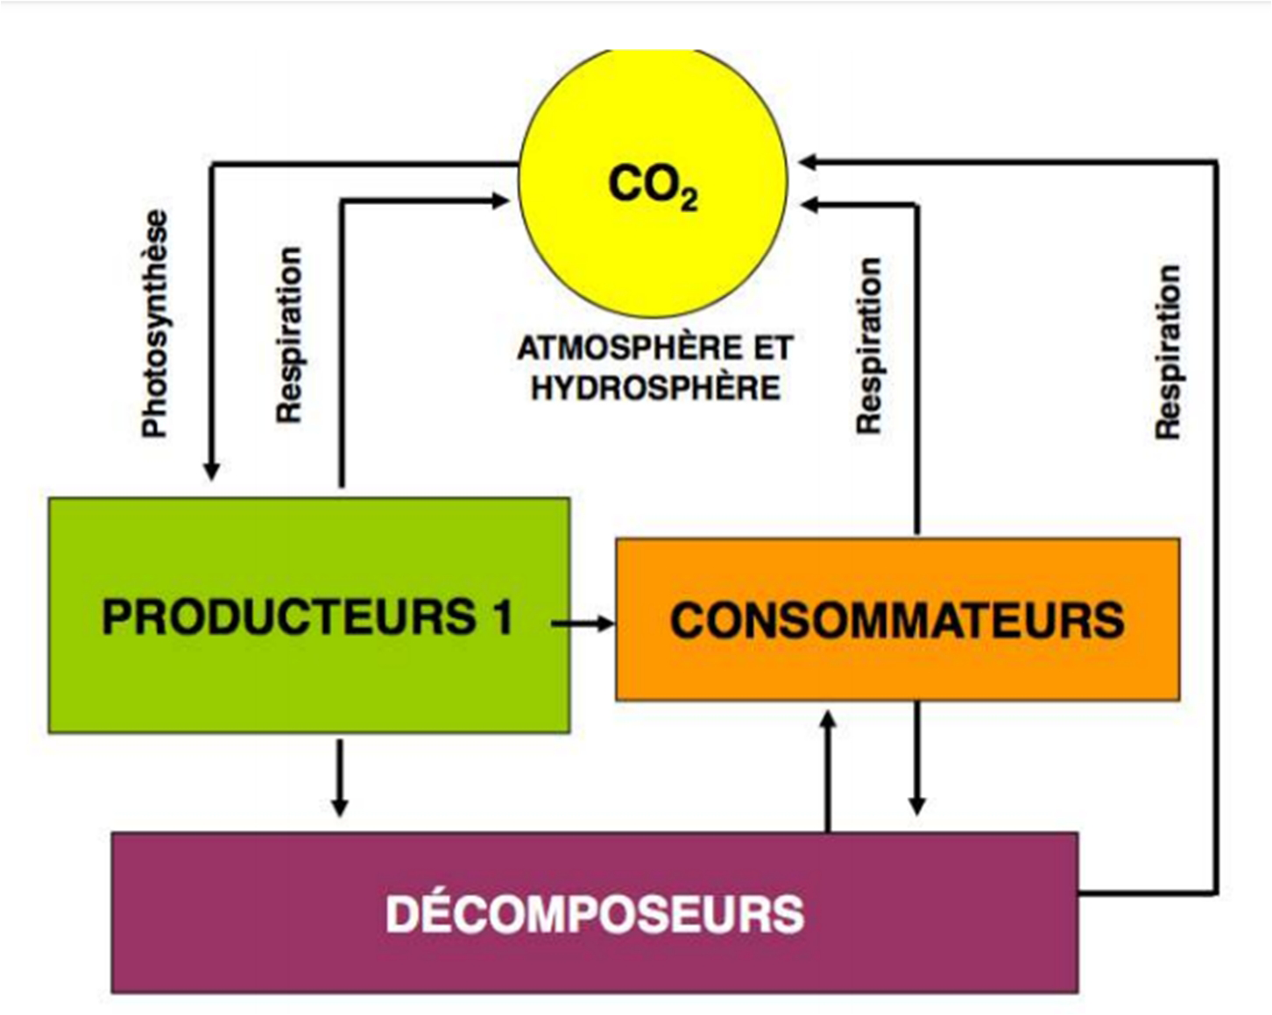
Figure : Cycle simplifié du carbone

Slide 65
Actions de l’homme sur le fonctionnement des couverts végétaux

